Slide 1
Psychologie ceny
Psychologie zákazníka (XPSZ)
Renáta Pavlíčková

Slide 2
Psychologické cíle stanovení ceny
získání prestiže a vytvoření pozitivní image ve společnosti
věrnost zákazníků (firmě, výrobku apod.)
spokojenost zákazníka

Slide 3
Dilema – Koupit či nekoupit?

Slide 4
Rácio versus impulsivní nákupy

Slide 5
Rácio versus emoce

Slide 6
Akceptace ceny

Slide 7
Hledání řešení

Slide 8
Drahý versus levný

Slide 9
Vnímání ceny spotřebitelem
Drahý X Levný
Dostupný X Nedostupný (pro mne)
Nutná potřeba – touha – investice

Slide 10
Jak zvýšit spokojenost zákazníků?

Slide 11
Spokojenost zákazníka
Spokojenost zákazníka je pocit (zklamání nebo potěšení), který je závislý na porovnání skutečného a očekávaného přínosu produktu.
Zákazník může dosáhnout několika stupňů spokojenosti.
Pokud produkt splní očekávání zákazníka, je s ním zákazník spokojen, pokud ho předčí, pak je velice spokojen.
Jestliže však přínos daného produktu nesplní očekávání zákazníka, je nespokojen.
Očekávání zákazníků jsou založena na minulých nákupních zkušenostech, na slibech a informacích firem a konkurentů a na názorech svých známých.

Slide 12
Spokojený zákazník
Kvalita zboží na prvním místě
Jednoduchý nákupní proces
Veškeré informace přehledně a srozumitelně
Komunikace v tónu zákazníka
Ptejte se spokojených i nespokojených zákazníků na zpětnou vazbu
Hledejte, co o vás zákazníci říkají
Zpětnou vazbu analyzujte jako celek
Personalizujte
Odpovídejte rychle
Odpovídejte pravdivě
Zajímejte se, ale nespamujte
Odlište se od konkurence a udělejte něco navíc

Slide 13
Levný versus drahý

Slide 14
Jak si udržet zákazníka
Cenová strategie
Cenová psychologie

Slide 15
Psychologie rozhodovacího procesu

Slide 16
Levný versus drahý

Slide 17
Přínos pro zákazníka

Slide 18
Cena a kvalita

Slide 20
Psychologie „času“

Slide 21
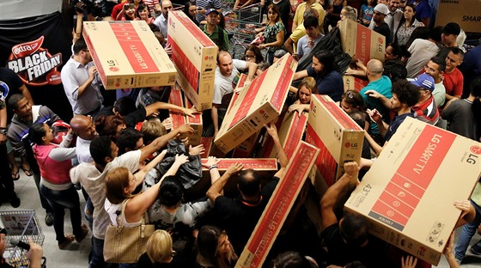
Davová psychóza

Slide 22
Psychologie: první dojem, respekt, prestiž

Slide 23
Psychologie: „cena obchodníka“

Slide 24
Děkuji za pozornost

